Slide 1
Transtornos Alimentares
Disciplina: Nutrição e Atenção à Saúde
Grupo: Camila Levy, Lara Novaes, Bianca Onita, Pedro Ribeiro, Leticia Klein e Daniela Fernandes

Slide 2
Conceito
Perturbações no comportamento alimentar;
Podem levar à obesidade, emagrecimento extremo e outros problemas físicos;
Podem ser desenvolvidos em diferentes fases da vida;
Forte ligação com a cultura;

Slide 3
São caracterizados por uma perturbação persistente na alimentação ou no comportamento relacionado à alimentação que resulta no consumo ou na absorção alterada de alimentos e que compromete significativamente a saúde física ou o funcionamento psicossocial. (DSM – V)

Slide 4
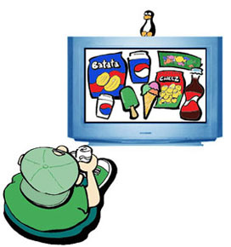
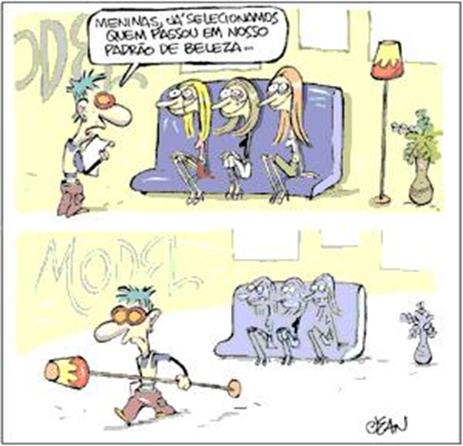
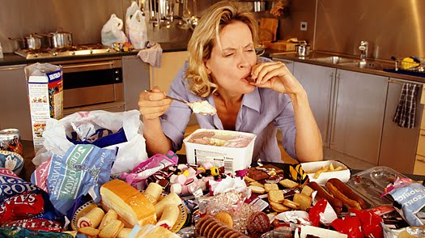
Influências
Mídia
Fatores socioculturais
Aspectos biológicos
Aspectos psicológicos
Aspectos familiares

Slide 5
Influências

Slide 6
Dados Gerais
“Segundo estudo Academia Americana de Pediatria, as internações de menores de 12 anos com distúrbios alimentares cresceram 119% nos Estados Unidos, entre 1999 e 2006”

Slide 7
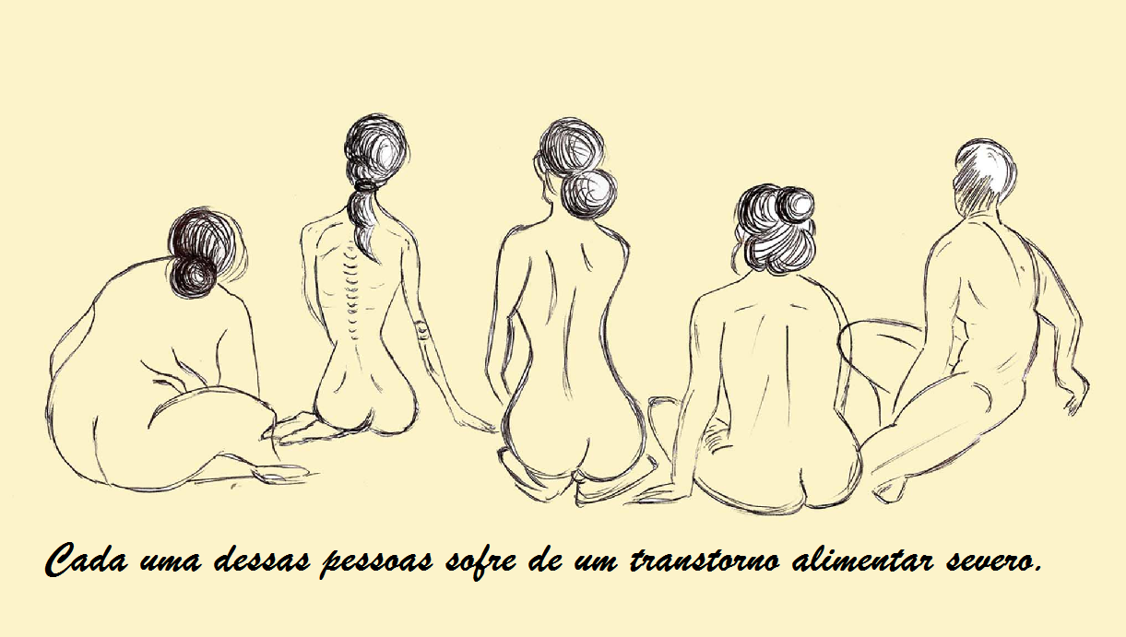
Principais transtornos envolvidos
Anorexia Nervosa (AN)
Bulimia Nervosa (BN)
Transtorno alimentar não especificado (TANE)
Transtorno de compulsão alimentar periódica
Síndrome de Pica ou Alotriofagia

Slide 8
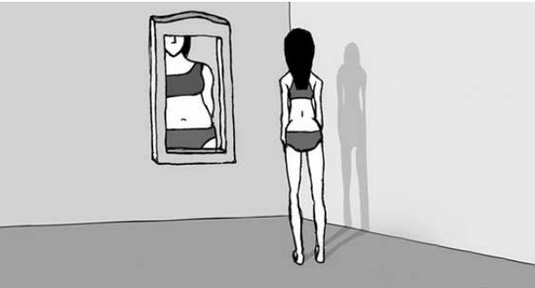
Anorexia Nervosa (AN)
Perda de peso voluntária
Desejo exagerado de emagrecer
Restrição alimentar e prática de exercícios físicos
Medo de engordar
Distorção da imagem corporal
Isolamento social

Slide 10
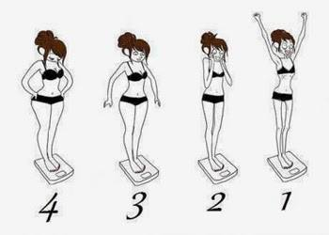
Anorexia Nervosa (AN)
Prevalência: 0,5 a 3% das mulheres
Alta taxa de mortalidade (aproximadamente 20%, maior taxa entre as doenças psíquicas)
Desnutrição (anemia, alterações endócrinas, osteoporose, alterações hidroeletrolíticas, entre outros)
Associação com quadros psiquiátricos

Slide 11
Bulimia Nervosa (BN)
Início do ciclo: desejo de emagrecer
Compulsão alimentar
Métodos compensatórios: vômito (90%), laxativos, diuréticos, hormônios, jejum e exercício
Peso dentro do limiar de normalidade – 70%
Diagnóstico – 2 episódios por semana no mínimo por 3 meses
Sinais da bulimia

Slide 12
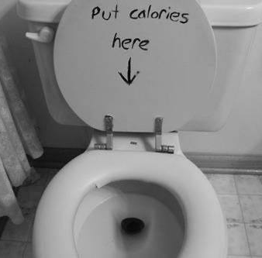
Bulimia Nervosa (BN)
Complicações clínicas
Equipe multiprofissional
Mulheres jovens e adolescentes – 1,1 a 4,2% desse grupo
Rara antes dos 12 anos
46 a 89% com transtornos depressivos

Slide 13
Transtorno Alimentar Não Especificado (TANE)
Não preenchem totalmente os critérios de AN e BN
Aproximadamente 50% evoluem para quadros completos
Diagnósticos 5 vezes mais frequentes que as síndromes completas

Slide 14
Transtorno de Compulsão Alimentar Periódica (TCAP)
Sem medo de ganhar peso
Maioria obesa
Obesos com TCAP: mais precoce, maior gravidade, pior resposta ao tratamento
Tratamento psicoterápico, dieta e medicamentos
2% população geral
30% adolescentes obesas

Slide 15
Ortorexia
Obsessão por alimentação saudável
Alimentação baseada em fontes não confiáveis
Modifica relações interpessoais
Deficiência de nutrientes
Não procura ajuda
Não reconhecido no manual de psiquiatria (30 estudos)

Slide 16
Permarexia
Não é reconhecido como doença
Preocupação com peso
Dietas milagrosas
Possibilidade de outros transtonos

Slide 17
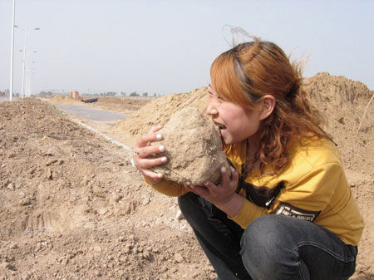
Síndrome da Pica ou Alotriofagia
Ingestão de substancias não digeríveis e que não tenham valor nutritivo para o organismo.
Ocorre geralmente em crianças pré-escolares
Relatos do antigo Egito
Pode levar a complicações como ulceras, obstruções gastrointestinais, rompimento do trato digestivo e hemorragia digestiva.
Tratamento psicoterápico

Slide 18
Campanhas e Propagandas

Slide 19
Foco da Área da Saúde
O Grupo de Estudos em Nutrição e Transtornos Alimentares (GENTA)
Grupo de Apoio e Tratamento dos Distúrbios Alimentares (GATDA)
Orientação nutricional e alimentar em escolas
Programa de atenção aos transtornos alimentares (PROATA) – Unifesp
Grupo de obesidade e transtornos alimentares (GOTA) - Instituto Estadual de Diabetes e Endocrinologia Luiz Capriglione
Ambulatório de Bulimia e Transtornos Alimentares do Hospital das Clínicas (Ambulim) – USP
Grupo de estudos e assistência em transtornos alimentares (GEATA)
Política de Combate aos Transtornos Alimentares pelo Sistema Municipal de Saúde

Slide 20
O Grupo de Estudos em Nutrição e Transtornos Alimentares (GENTA)
“[....] grupo formado por nutricionistas e profissional de educação física com experiência em tratamento, pesquisa e prevenção de transtornos alimentares, obesidade, imagem corporal e comportamento alimentar.”
Assessoria nutricional
Atendimento nutricional, individual e particular
Cursos de atualização, aperfeiçoamento e capacitação
SE DÊ CONTA - semana de conscientização

Slide 21
Papel do Nutricionista no Tratamento
Com conduta em sintonia com a equipe multiprofissional e em um contexto de respeito e compreensão ao paciente.
Este é responsável pela avaliação nutricional e pelas possíveis mudanças de hábitos alimentares que é necessário tentar introduzir junto ao paciente.
O peso deve ser aferido a cada consulta para verificar o estado da recuperação.
É importante esclarecer ao paciente, junto ao tratamento psicológico, a importância da alimentação saudável para si mesmo.

Slide 22
Papel do Nutricionista no Tratamento
A resistência faz parte do tratamento, é necessário respeitar os limites do paciente, sempre prezando pelo equilíbrio.
A capacidade física é um componente a ser considerado, pois em pacientes mais debilitados a alimentação pode causar desconforto ou dores no trato gastrointestinal.
Suplementos alimentares devem ser indicados em casos de insucesso no tratamento convencional.
A terapia nutricional deve ser mantida por maior período, visto que em alguns casos é um importante fator em caso de recaída do paciente.

Slide 23
Referências
https://www.ndsu.edu/fileadmin/counseling/Eating_Disorder_Statistics.pdf
https://www.nationaleatingdisorders.org/get-facts-eating-disorders
http://abp.org.br/portal/clippingsis/exibClipping/?clipping=3716
http://www.scielo.br/scielo.php?script=sci_arttext&pid=S1516-44462000000600008
http://abran.org.br/para-publico/ortorexia-nervosa/

